Slide 1
Введение в теорию информации

Slide 2
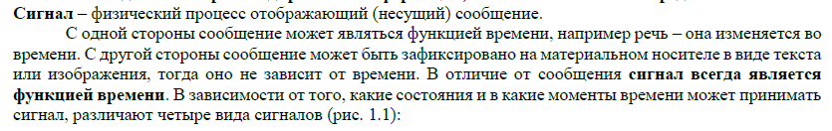
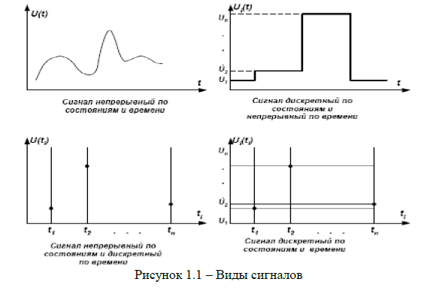

Slide 3
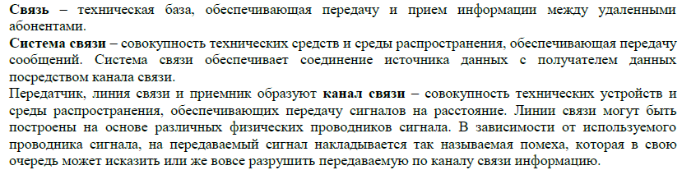


Slide 4
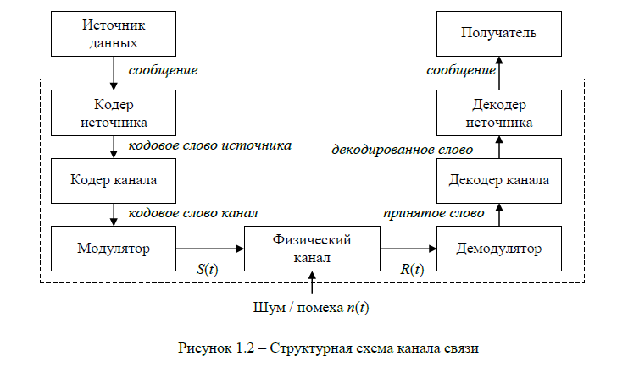

Slide 5

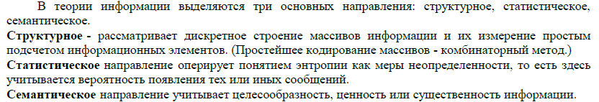

Slide 6
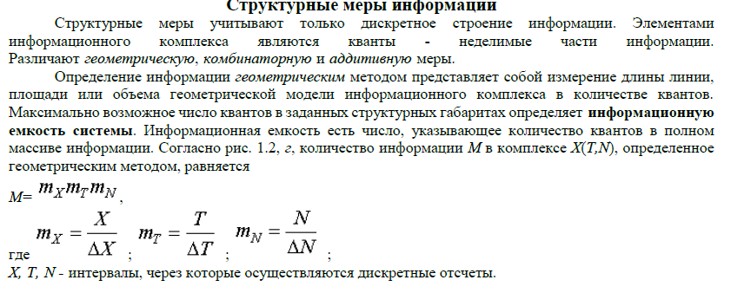

Slide 7

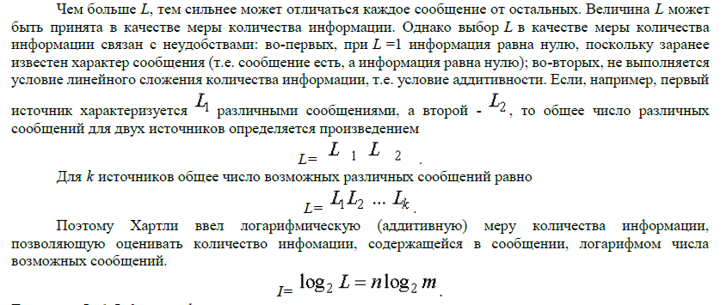

Slide 8
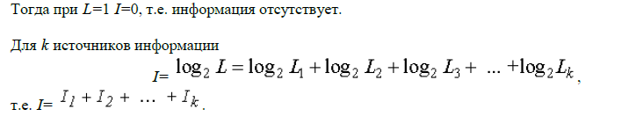

Slide 9
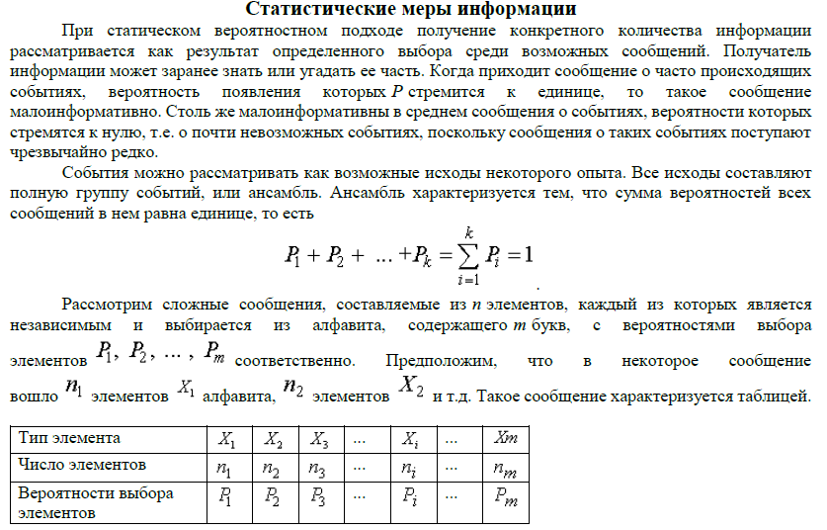

Slide 10
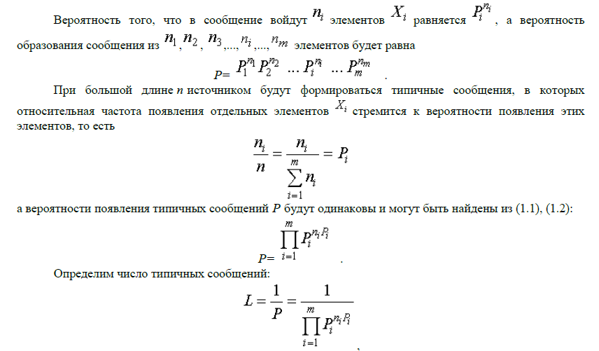

Slide 11
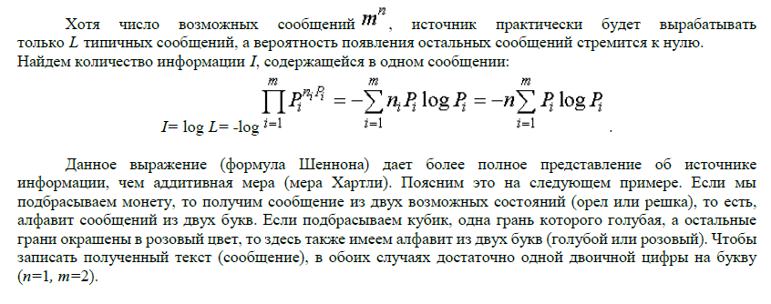
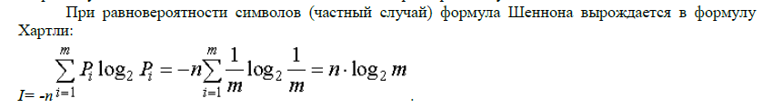

Slide 12
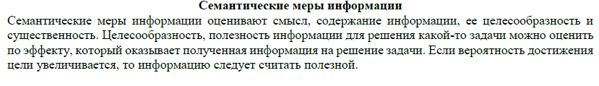

Slide 13
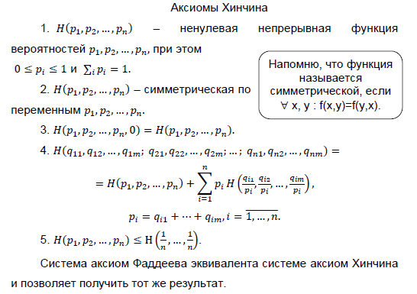
Аксиоматическое определение энтропии

Slide 14
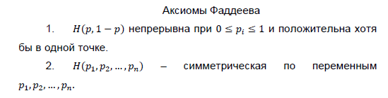
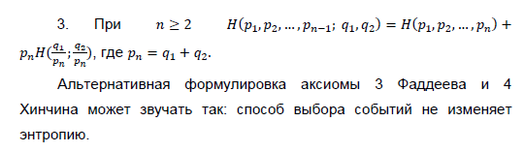

Slide 15
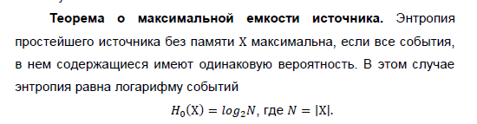
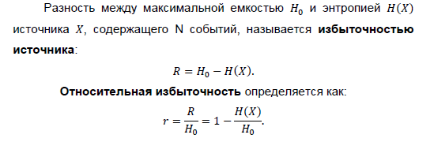

Slide 16
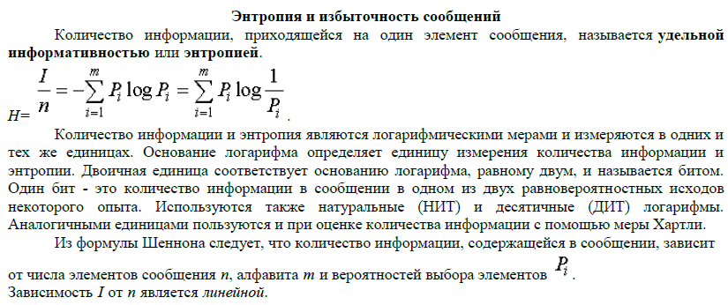

Slide 17
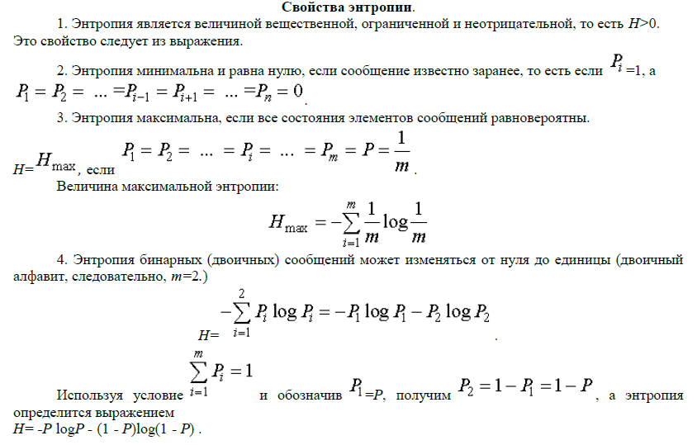

Slide 18
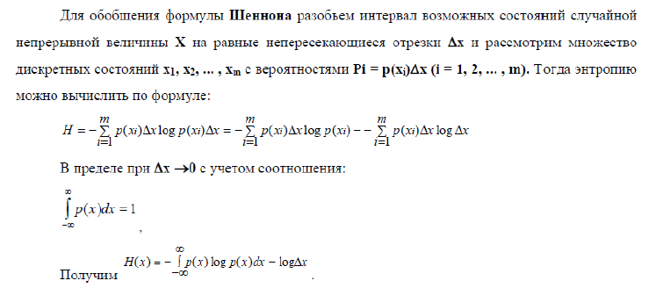

Slide 19

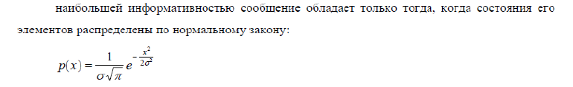

Slide 20
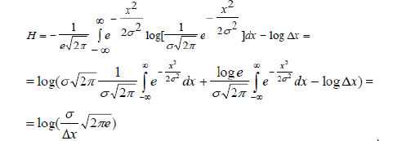

Slide 21
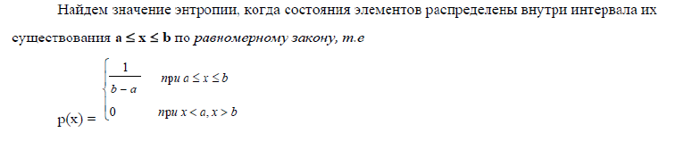


Slide 22
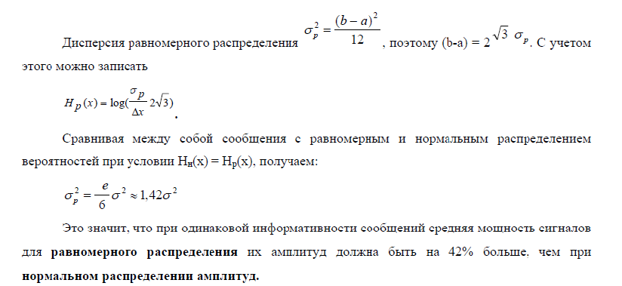

Slide 23
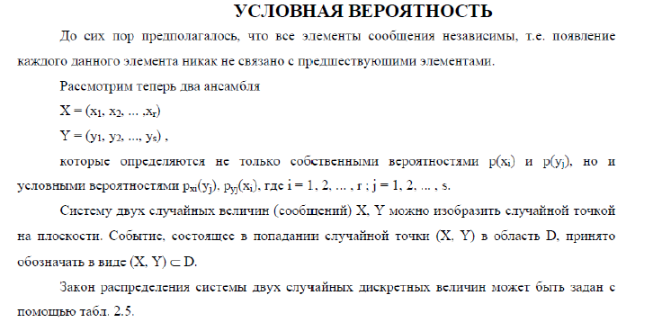
Условная энтропия

Slide 24

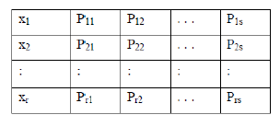
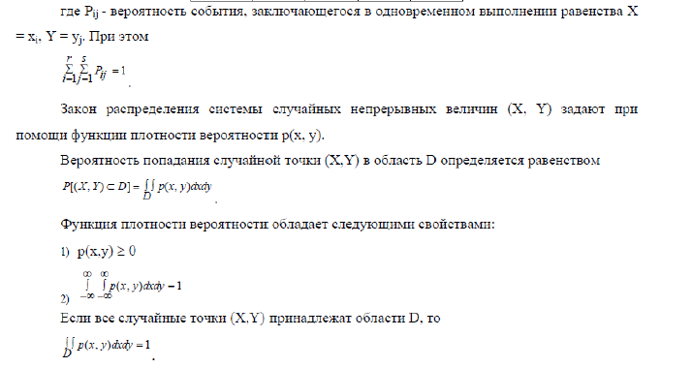

Slide 26
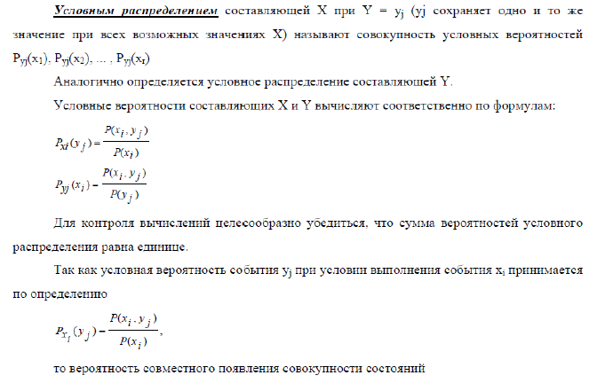

Slide 27
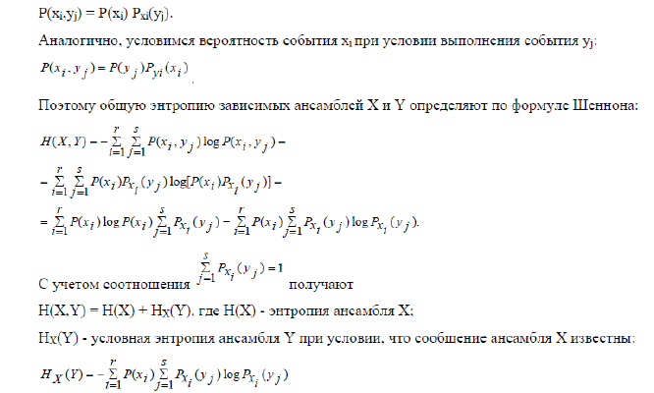

Slide 28
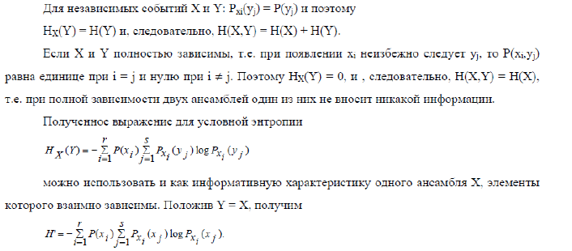

Slide 29
Взаимная энтропия
Взаимная энтропия или энтропия объединения предназначена для расчёта энтропии взаимосвязанных систем (энтропии совместного появления статистически зависимых сообщений) и обозначается H(AB), где A характеризует передатчик, а B — приёмник.
Взаимосвязь переданных и полученных сигналов описывается вероятностями совместных событий p(a_{i}b_{j}), и для полного описания
характеристик канала требуется только одна матрица:
p(a₁b₁) | p(a₁b₂) | … | p(a₁b_{j}) | … | p(a₁b_{m})
p(a₂b₁) | p(a₂b₂) | … | p(a₂b_{j}) | … | p(a₂b_{m})
… | … | … | … | … | …
p(a_{i}b₁) | p(a_{i}b₂) | … | p(a_{i}b_{j}) | … | p(a_{i}b_{m})
… | … | … | … | … | …
p(a_{m}b₁) | p(a_{m}b₂) | … | p(a_{m}b_{j}) | … | p(a_{m}b_{m})

Slide 30


  Для более общего случая, когда описывается не канал, а в целом взаимодействующие системы, матрица необязательно должна быть квадратной. Очевидно, сумма всех элементов столбца с номером j даёт p(b_{j}), сумма строки с номером i есть p(a_{i}), а сумма всех элементов матрицы равна 1. Совместная вероятность p(a_{i}b_{j}) событий a_{i} и b_{j} вычисляется как произведение исходной и условной вероятности:
  Условные вероятности производятся по формуле Байеса. Таким образом, имеются все данные для вычисления энтропий источника и приёмника:
Взаимная энтропия вычисляется последовательным суммированием по строкам (или по столбцам) всех вероятностей матрицы, умноженных на их логарифм:
H(AB) = − | ∑ | ∑ | p(a_{i}b_{j})logp(a_{i}b_{j}).
 | i | j

Slide 31
Единица измерения — бит/два символа, это объясняется тем, что взаимная энтропия описывает неопределённость на пару символов: отправленного и полученного. Путём несложных преобразований также получаем
Взаимная энтропия обладает свойством информационной полноты- из неё можно получить все рассматриваемые величины.
Если ансамбли Х и Y относятся соответственно к передаваемому и принимаемому сообщениям. Различия между Х и Y обуславливаются искажениями в процессе передачи сообщений под воздействием помех. При отсутствии помех различий между ансамблями Х и Y не будет, а энтропии передаваемого и принимаемого сообщений будут равны: Н(Х) = Н(Y).
Если ансамбли Х и Y независимы, то это означает, что помехи в канале привели к полному искажению сообщения, т.е. Н_{Y}(X) = Н(Х), а получаемое потребителем количество информации на один элемент сообщения:H(Х,Y)=0.
Если Х и Y полностью зависимы, т.е. помехи в канале отсутствуют, то Н_{Y}(X) = 0 и H(Х,Y) = H(Y).

Slide 32

ИЗБЫТОЧНОСТЬ СООБЩЕНИЙ
Чем больше энтропия, тем большее количество информации содержит в среднем каждый элемент сообщения.
Пусть энтропии двух источников сообщений Н1<Н2, а количество информации, получаемое от них одинаковое, т.е. I = n₁H₁ = n₂H₂, где n₁ и n₂ - длина сообщения от первого и второго источников.
Обозначим
При передаче одинакового количества информации сообщение тем длиннее, чем меньше его энтропия.
Величина μ, называемая коэффициентом сжатия, характеризует степень укорочения сообщения при переходе к кодированию состояний элементов, характеризующихся большей энтропией.
При этом доля излишних элементов оценивается коэффициентом избыточности:

Slide 33

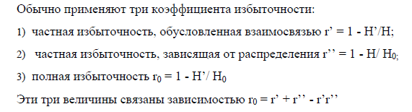

Slide 34
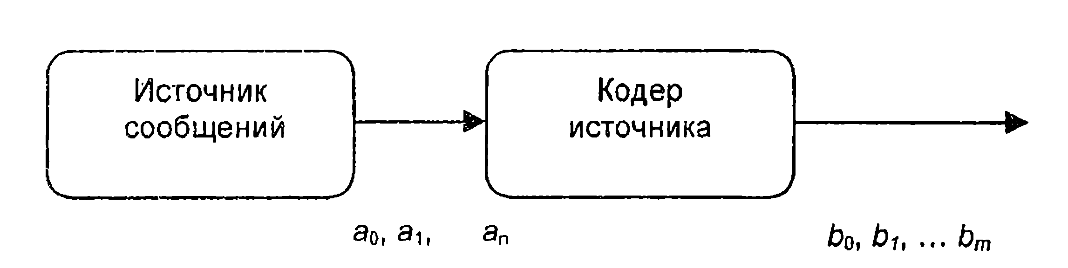
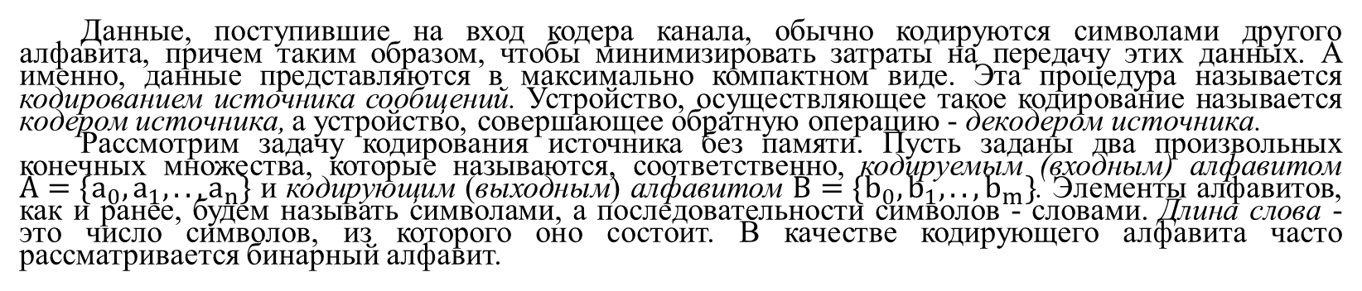
КЛАССИФИКАЦИЯ КОДОВ СЖАТИЯ. ОЦЕНКА ЭФФЕКТИВНОСТИ СЖАТИЯ
Рассмотрим фрагмент схемы канала связи, в котором информация, сгенерированная источником сообщений, приводится к виду, удобному для передачи по каналу
Данные, поступившие на вход кодера канала, обычно кодируются символами другого алфавита, причем таким образом, чтобы минимизировать затраты на передачу этих данных. А именно, данные представляются в максимально компактном виде. Эта процедура называется кодированием источника сообщений. Устройство, осуществляющее такое кодирование называется кодером источника, а устройство, совершающее обратную операцию - декодером источника.
Рассмотрим задачу кодирования источника без памяти. Пусть заданы два произвольных конечных множества, которые называются, соответственно, кодируемым (входным) алфавитом $А=\{а_{0}, а_{1},..,а_{n}\}$ и кодирующим (выходным) алфавитом $B=\{b_{0}, b_{1},..,b_{m}\}$. Элементы алфавитов, как и ранее, будем называть символами, а последовательности символов - словами. Длина слова - это число символов, из которого оно состоит. В качестве кодирующего алфавита часто рассматривается бинарный алфавит.

Slide 35
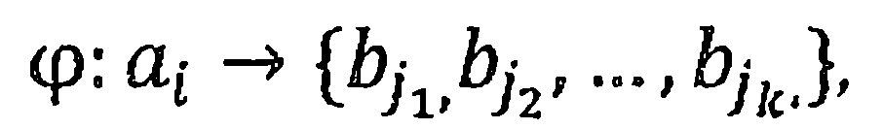
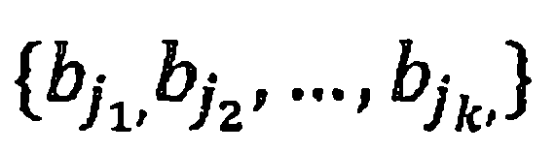
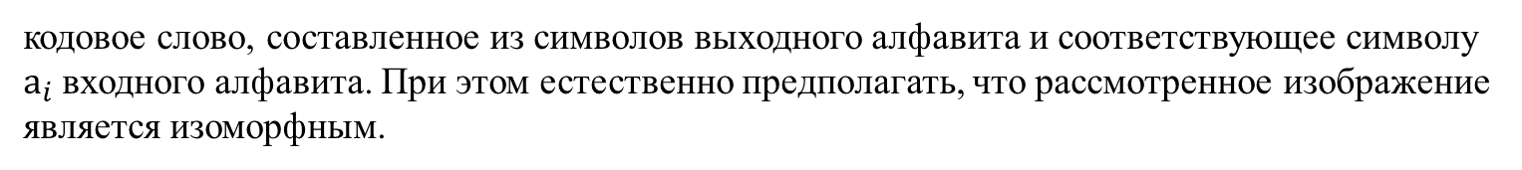
Кодированием будем называть отображение
где
кодовое слово, составленное из символов выходного алфавита и соответствующее символу $а_{i}$ входного алфавита. При этом естественно предполагать, что рассмотренное изображение является изоморфным.
Совокупность всех кодовых слов
будем называть кодом. Очевидно, что мощность кода совпадает с мощностью алфавита

Slide 36
Свойства кодов сжатия
Код, у которого все элементы множества кодовых слов имеют одинаковую длину, называется кодом фиксированной длины или равномерным кодом. Если длины кодовых слов различны, то такой код называется кодом переменной длины (неравномерный код).
Префиксным называется код, у которого никакое кодовое слово не является префиксом (началом) другого кодового слова. Коды, удовлетворяющие этому условию, называются кодами свободными от префикса или префиксными кодами.
Коды, обладающие свойством единственности декодирования, позволяют однозначно отображать сжатые данные в исходные. Отметим, что префиксность кода является достаточным, но не необходимым, условием того, что код единственным образом декодируемый.
Считается, что код, для которого граница настоящего кодового слова может быть определена концом настоящего кодового слова, а не началом следующего кодового слова, обладает свойством мгновенной декодируемости.
Существует несколько способов оценить эффективность сжатия. В основе всех этих способов лежит использование сравнения объема данных до сжатия и после него. Далее будем пользовать­ся следующими определениями.

Slide 37
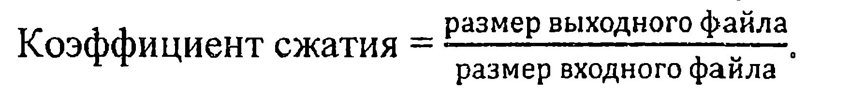
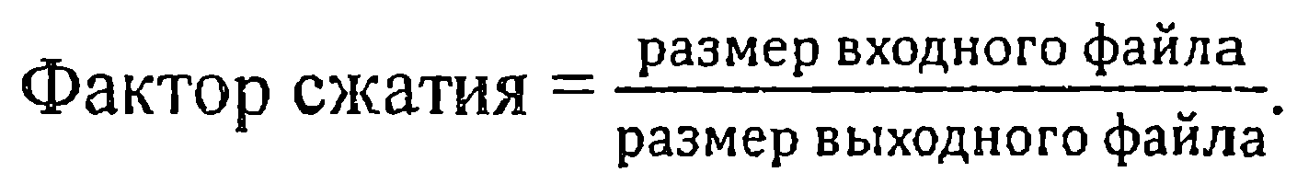
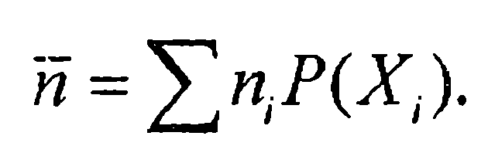
Коэффициент сжатия определяется по формуле:
Средняя длина кода вычисляется как сумма длин двоичных кодов, взвешенных вероятностью этих кодовых символов:
Величина, обратная коэффициенту сжатия называется фактором сжатия

Slide 38
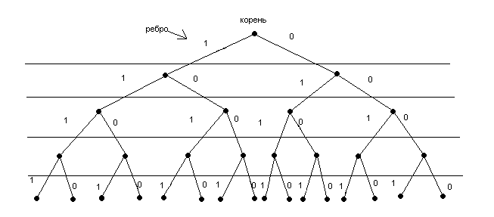
КОДИРОВАНИЕ ДЛЯ ДИСКРЕТНЫХ ИСТОЧНИКОВ БЕЗ ПАМЯТИ
Каждому событию, содержащемуся в рассматриваемом алфавите может быть приписана некоторая последовательность двоичных символов, т.е. кодовое слово. Такой процесс называется кодированием источника, а совокупность кодовых слов - кодом источника.
Кодовое дерево
Если мы пройдем N уровней, то получим 2^{N} узлов, которые соответствуют кодовым словам длины

Slide 39

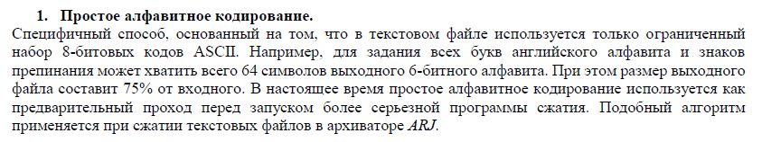

Slide 40
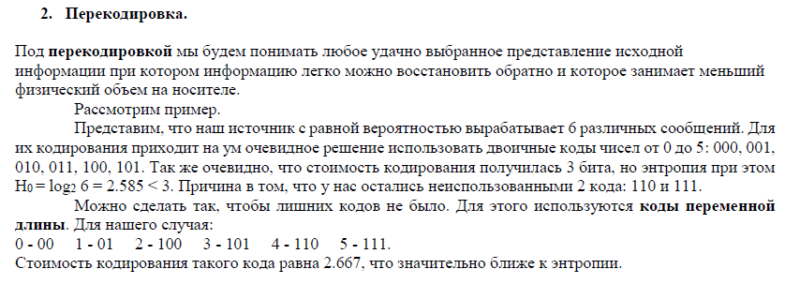

Slide 41
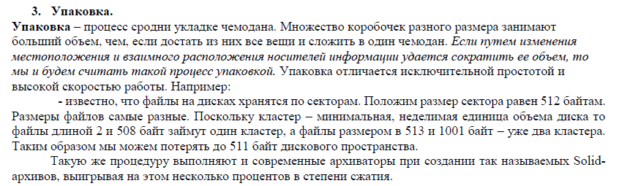

Slide 42
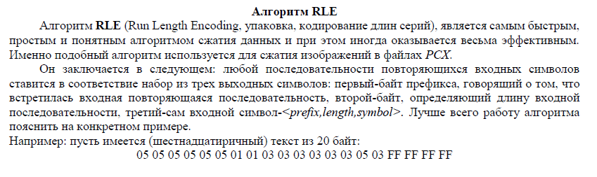

Slide 43
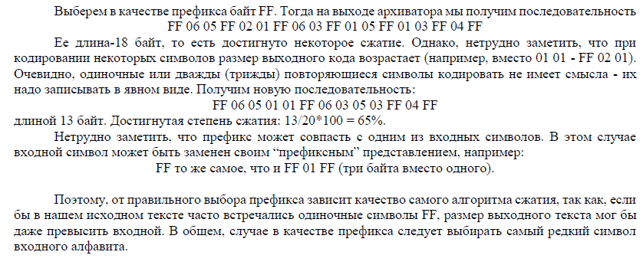

Slide 44
